Slide 1

備審資料及面試技巧講座
主辦：雲林縣私立揚子高中
講師：南華大學生死學系社會工作組王枝燦助理教授
日期：2017.2.17 15:20-16:10
地點：雲林縣私立揚子高中

Slide 2

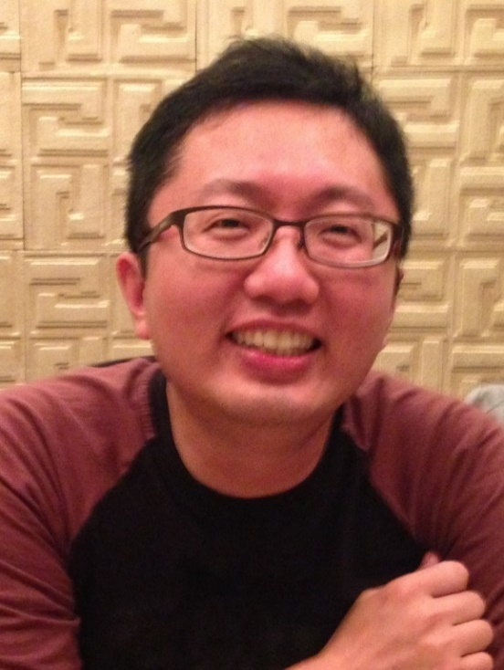
自我介紹
★學經歷：
學歷：政治大學社會學博士、社會工作師、高齡服務創新管理師、生命關懷師
經歷： 東吳大學社會系 兼任助理教授
輔仁大學兒童與家庭學系 兼任講師、兼任助理教授
實踐大學社會工作系兼任助理教授
耕莘健康管理專科學校幼保系兼任講師
財團法人中華民國兒童福利聯盟文教基金會研究員
社工師學分班講師、托兒所主管人員班講師、保母托育人員班講師
105年衛生福利部社家署全國公私協力托育資源中心訪視輔導委員
105年台北市社會局居家托育資源服務中心巡迴輔導委員

Slide 3

自我介紹
現職：
南華大學生死學系社會工作組助理教授
社團法人中華民國耶底底亞家庭關顧協會理事
社團法人正念助人學會理事
財團法人更生人保護會嘉義分會外聘督導
嘉義市東區家庭福利中心外聘督導
台南市第二區居家托育服務中心外聘督導

Slide 4
備審資料：
你過往長期的累積就是要用在這一刻

Slide 5
壹、備審資料的準備（Ａ4）
備資資料包含以下：
封面
目錄
基本資料：成長歷程（自傳）、讀書計畫
有利審查之活動資料
歷年成績
附件：獎狀、證書

Slide 6
一、封面
（一）第一印象，好的開始成功的一半
讓看的人一眼就感到用心
封面照片、圖案與標語

Slide 7
目錄
排版整齊、讓教授能清楚備審資料整體內容架構

Slide 8
基本資料
可分為自傳與讀書計畫

Slide 9
成長歷程（自傳）：
升學自傳目的不是在報告自己的成長過程，
自傳以一頁內容為宜，字書約1000-1500字、字體要端正(字體以標楷體及12點或14點大小為宜)。
開頭第一句話應向甄試學校系所表明您為何選擇該校及該系所，以示尊重，證明您也是『很挑的』，不是隨便選擇。
第一段應表明您瞭解學校的教學目標與系所特性，並扼要描述。
在自傳談到個人人生觀及理想時，別盡唱高調，否則易給人幼稚、不切實際的印象；多講優點、少提缺點。

Slide 10
成長歷程（自傳）
第二段應突顯您個人學歷背景與興趣，特別要與第一段所提的科系相呼應。
利用時間先後來劃分事件的重要性：愈久遠的事，愈輕描淡寫；時間較近的事，就要多下功夫。
塑造個人優秀形象：利用過去在學校、科系及在校成績或特殊表現來展示自己的優秀與專業能力。
末段內容是陳述自己就讀該校的高度意願。

Slide 11
讀書計畫
1.以圖表（如甘特圖）分學年或學期說明，簡單明瞭。
2.請務必上申請學校系所網站，瞭解該校學習資源與系所，教學目標、師資、設備、開設課程，以適度融入讀書計畫中。
3.除專業課程外，仍鼓勵多元學習，語言與電腦為不可或缺之內涵、人文與社會關懷亦不可缺少，社團參與與實務
實習或參訪（專題研究）也很重要。

Slide 12
有利審查之活動資料
專長、才藝、競賽、科展、作品

Slide 13
歷年成績
附件：獎狀、證書
佐證資料儘量完整

Slide 14
面試技巧
穿著與打扮

Slide 15
面試最常見的題目
1.一般詢問報考動機，並閒話家常：
*請您以一分鐘自我介紹？優點？缺點？
*您為何報考本校本系？
*您對學校與系上的了解程度？
*您未來的生涯規劃為何？
*您對系上還想了解什麼？
*您的對手都很強,您憑什麼？

Slide 16
2.書面資料所涉及之相關問題。
3.成長背景(家庭、學校、社會層面)及學習性向。
4.個人生活相關經驗。
5.對自我優勢條件的描述。
6.即興測驗
(問的問題，你不會怎麼辦？)

Slide 17
面試技巧 –面試前
1.對所申請學校科系進行深度瞭解
2.考前對所送的書面資料應加以溫習
3.準備當天可能用到的個人資料(3份)或作品
4.面試前一週理個頭(建議剪個合適清爽的髮型)

Slide 18
5.服裝儀容力求整齊端莊
6.找合適的住宿地點(車程易掌握30分鐘內能到達)
7.最好提前一小時到考場準備
8.當天等待面試時，與服務人員及其他考生交談

Slide 19
面試中
進入考場先敲門，進入後記得問候老師。
坐姿端正，眼神自然，手腳安定。
輕鬆自然、積極自信、專注微笑(非苦笑)。
勿攻擊其他面試者
有問有答、勿答非所問。
誠實為上策：知之為知之、不知為不知。
面試結束後注意禮貌。

Slide 20
感謝聆聽、歡迎提問

